Slide 1
설계
2장 프로세스
How의 단계
솔루션에 집중
아키텍처 설계
데이터베이스 설계
UI 설계
상세 설계
결과물: 설계서(SD)

Slide 2
구현
‘Do it’ 단계
코딩과 단위 테스트
설계 또는 통합 단계와 겹치기도 함
전체 일정을 줄이기 위하여
협력 작업이 필요한 경우
특징
압력 증가
최고의 인력 투입
이슈
Last minute change
Communication overhead
하청 관리

Slide 3
통합과 테스트
병행
통합해 나가면서 테스트 시작
모듈의 통합으로 시작
점차 완성된 모듈을 추가
통합은 개발자가 주로 담당
통합된 코드의 테스트는 QA 팀이 주로 담당
단계적인 테스트
단위, 통합, 시스템(end-to-end 테스팅이 목적)

Slide 4
통합과 테스트
목적 중심 테스트
스트레스(과부하) 테스트,
부하 테스팅 (성능 테스트와 신뢰성 테스트 포함)
Usability 테스트
Regression 테스트
베타 테스트 vs 알파 테스트.
인수(Acceptance) 테스트 <➔“functional test”, “acceptance test”, “customer test, “story test”

Slide 5
설치와 유지보수
시스템의 타입에 따라 다른 설치 방법
Web-based, CD-ROM, in-house, etc.
이전(Migration) 정책: data, account, function
시스템 사용을 시작하게 하는 방법
병행 운용 (구 시스템과의)
설치는 개발 프로젝트의 일부, 유지보수는 별개
유지보수
결함을 고침
새 기능 추가
성능 추가

Slide 6
Software Process Models
Specification(명세) : 소프트웨어가 어떤 기능을 해야 하는지 정리
Design and Implementation(설계 및 개발)
Validation(검증) : 고객이 원하는 대로 만들어졌는지 검증
Evolution(진화) : 고객의 요구 변화에 맞추어 수정

Slide 7






Software process model classification
The waterfall model (or cascade model)
Plan-driven model. Separate and distinct phases of specification and development.
Incremental development
Specification, development and validation are interleaved. May be plan-driven or agile.
Integration and configuration
The system is assembled from existing configurable components. May be plan-driven or agile.
In practice, most large systems are developed using a process that incorporates elements from all of theprocess models.

Slide 8
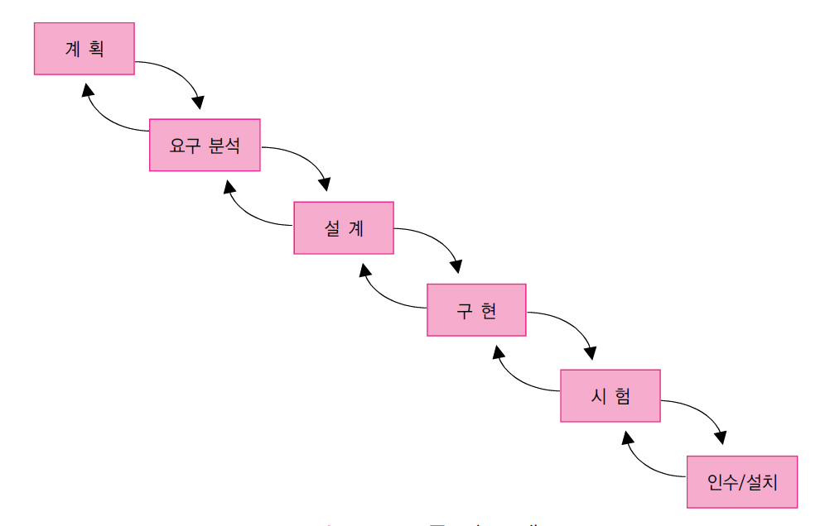
The waterfall model
보통 hardware 개발 관련 분야(임베디드)나, 보안 관련 분야, 규모가 큰 프로젝트(여러 단체 참여), 대기업 등에서 자주 사용하는 방법.

Slide 9
Incremental development
- requirement 변화, customer feedback에 대응하기 쉬움.
새로운 기능이 추가될 때마다 시스템 구조는 약화.
Agile 방식 에 사용 (Plan-based 방식에도 사용: version up 계획 미리 세움)

Slide 10
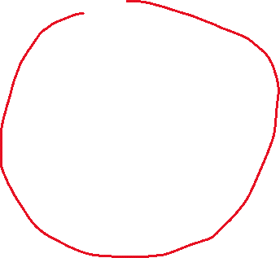
Integration and configuration
소프트웨어 재사용에 초점을 맞추어, 시스템을 기존에 존재하던 것들로 구성

Slide 11
Types of reusable software
Stand-alone application systems or components (COTS-Commercial Off The Shelf) that are configured for use in a particular environment.
상용 기성품 소프트웨어 (COTS)는 주로 제3자 입장의 업체가 사전에 만들어 놓은 소프트웨어이다. COTS는 일반 대중을 대상으로 판매하거나 임대할 수 있고 라이센스 계약도 가능하다.
ex) Windows DLL, game engine,
browser add-ons, spreadsheet etc.
Collections of objects that are developed as a package to be integrated with a framework such as .NET or J2EE.
Web services that are developed according to service standards and which are available for remote invocation.

Slide 12
(1) 폭포수(waterfall) 모델

Slide 13
폭포수(waterfall) 모델
1970년대 소개
항공 방위 소프트웨어 개발 경험으로 습득
각 단계가 다음 단계 시작 전에 끝나야 함
순서적 - 각 단계 사이에 중첩이나 상호작용이 없음
각 단계의 결과는 다음 단계가 시작 되기 전에 점검
바로 전단계로 피드백
단순하거나 응용 분야를 잘 알고 있는 경우 적합
한 번의 과정, 비전문가가 사용할 시스템 개발에 적합
결과물(deliverable) 정의가 중요
Method(specific tool/procedure) vs. Methodology(approach)

Slide 14
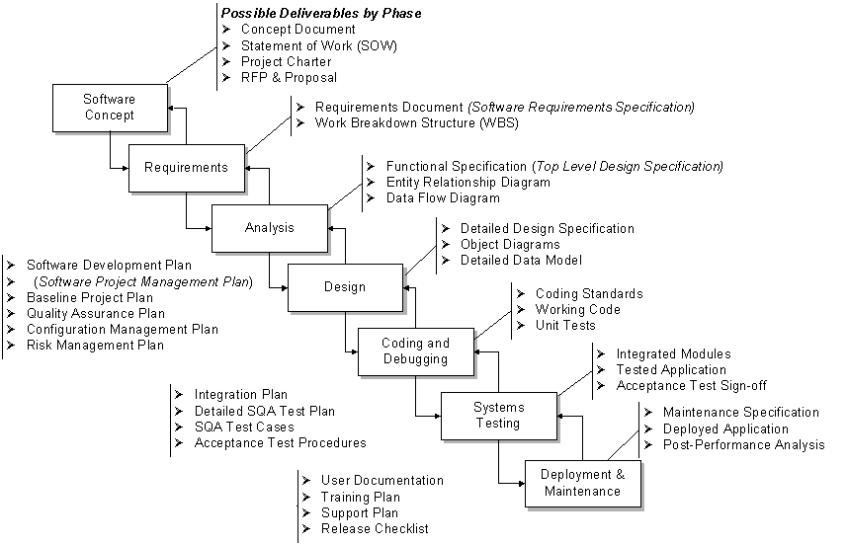
폭포수 모델의 단계별 결과물

Slide 15
폭포수 모형의 장단점
장점
프로세스가 단순하여 초보자가 쉽게 적용 가능
중간 산출물이 명확, 관리하기 좋음
코드 생성 전 충분한 연구와 분석 단계
단점
처음 단계의 지나치게 강조하면 코딩, 테스트가 지연
각 단계의 전환에 많은 노력
프로토타입과 재사용의 기회가 줄어듦
소용 없는 다종의 문서를 생산할 가능성 있음
적용
이미 잘 알고 있는 문제나 연구 중심 문제에 적합
변화가 적은 프로젝트에 적합

Slide 16
그외 모델
프로토타이핑(prototyping) 모델
나선형(spiral) 모델
Unified Process(UP)
RAD (Rapid Application Development)
V 모델
애자일(Agile) 프로세스
Extreme Programming, Scrum, Kaban 등

Slide 17
